Slide 1
A - B O T
공학 1팀
20171003 황재완
20201094 권윤호
20201095 김도협
20201102 김현빈
20201115 최민정
20201117 한상지
ⓒSaebyeol Yu. Saebyeol’s PowerPoint
ⓒSaebyeol Yu. Saebyeol’s PowerPoint

Slide 2
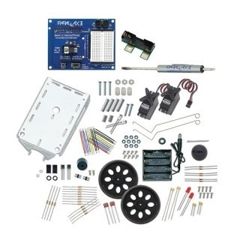
목차
a table of contents
1
연구내용 & 필요성 및 측면
2
과제 진행 & 결과
3
코딩 & 질문 및 답변

Slide 3
A - bot
Part 1,
연구 내용

Slide 4
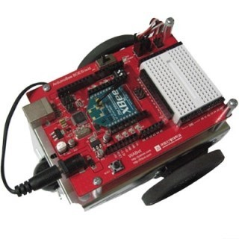
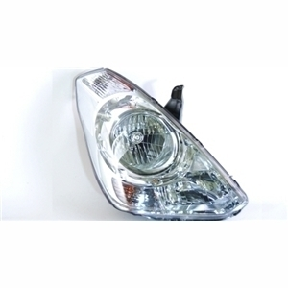
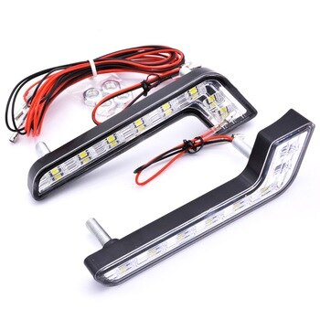
연구 목적
purpose of research purpose
A - bot을 제어하며 Autolight의 응용기능까지 오류 없이 수행
특정 시간이 지나면 메인 라이트가 off되는 기능을 추가
야간에 식별 가능한 라이트(DRL) 점등

Slide 5
연구 내용
Contents of Research
방향센서
조도센서 & LED

Slide 6
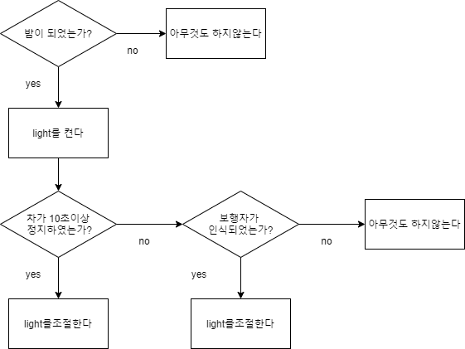
알고리즘
Algorithm
A-bot 적용 방식

Slide 7
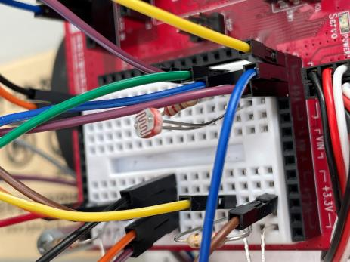
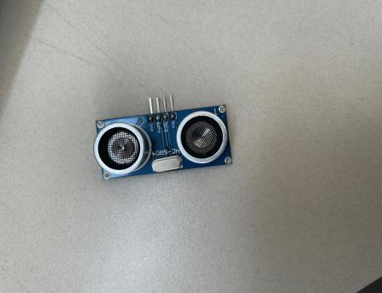
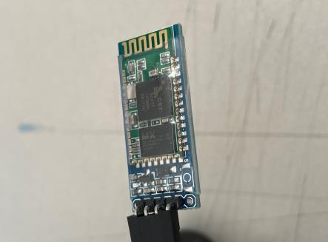
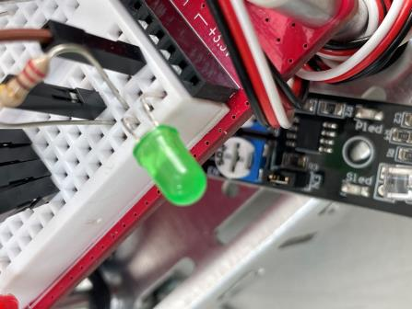
사용된 센서
Sensor Used
1
조도센서
2
초음파센서
3
블루투스(Bluetooth)
4
LED

Slide 8
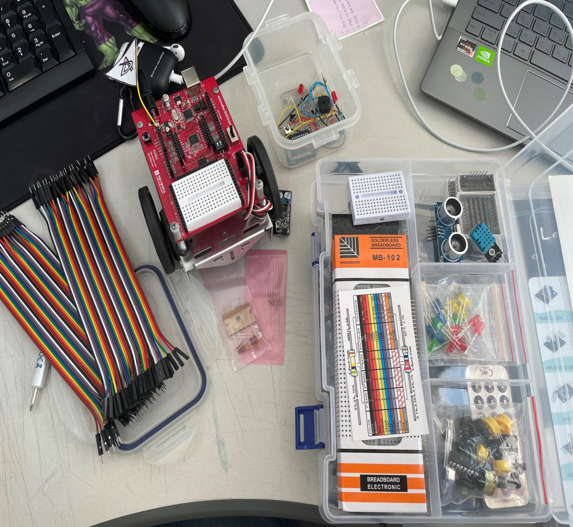
Part 2,
과제 진행

Slide 9
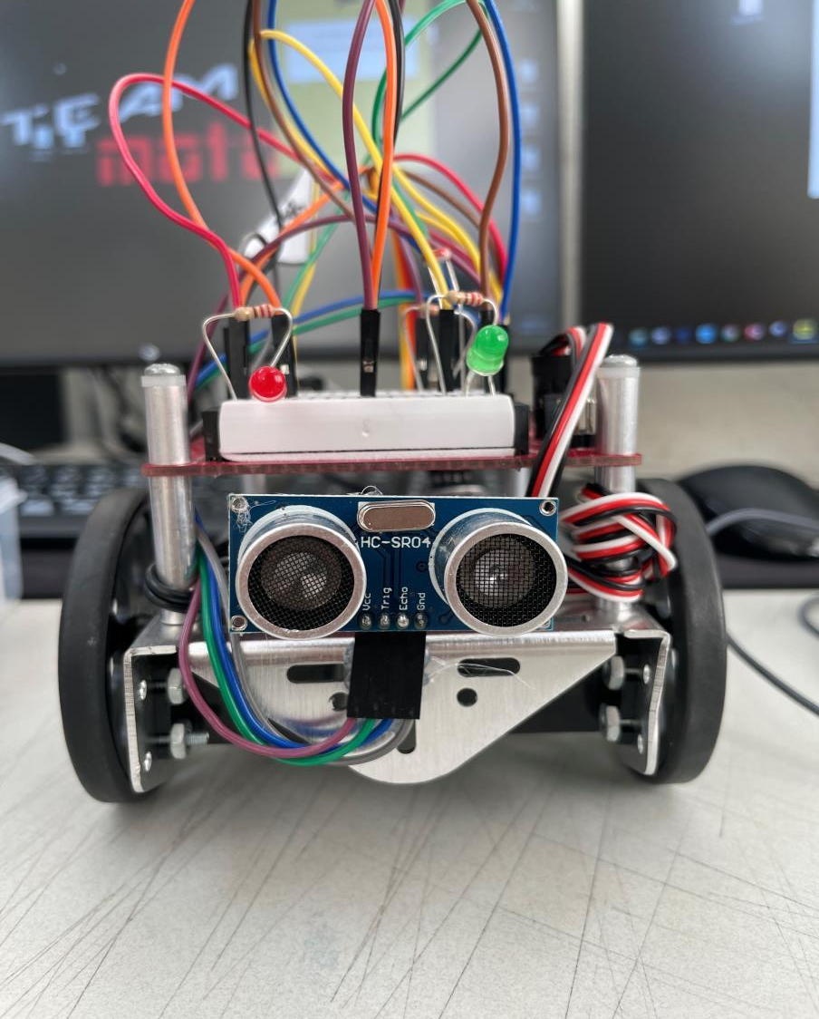
과제 목표는 …
Abot를 활용하여 자동차를 묘사하여 프로토 타입을 만들어 아두이노와 스마트폰을 활용하여 자동차의 Autolight를 구현하여 궁극적으로 차량에
적용할 수 있는 방안 으로 진행할 예정입니다.

Slide 10

기대점은 …
내연기관에서는 큰 에너지 절약 효과를 기대할 순
없지만 차후 전기 자동차가 지금보다 더욱 많이
상용화되면 라이트를 통해 전력을 줄여 전기자동차
주행거리에 유의미한 영향을 미칠 것 같습니다.

Slide 11
아두이노 우노 보드 연결
Arduino Board Connection
우노 보드 | A0 | 조도센서
 | 4 | 초록 LED
 | 5 | 빨강 LED
 | 6 | 블루투스 TX
 | 7 | 블루투스 RX
 | 11 & 12 | Echo & Trig

Slide 12
동작 원리 및 이론적 배경
Principle of Action and Theoretical Background
디자인 씽킹을 통하여 기존 차량의
라이트가 정차하여 있는 차량의 운전자의
시야에 많은 방해를 줌을 깨달음.
이를 방지하고 예방하고자 정차 시에
자동으로 라이트를 끄는 시스템을 고안해 냄.
A
B
T
O
추가적으로 보행자가 신호등을
건널 시에는 라이트를 즉시 소등하여
보행자의 시야에 방해를 주지 않도록 함.
또한 주차시에 정차와 주행을 반복하는
과정이 있는데 이에 오류를 수정하고자
타이머는 10초로 제한 함.

Slide 13
정리
Organization
10초가 지나지 않더라도 보행자가 지나는 것을 인식,
이후 라이트를 끈다.
LED를 켠다.
조도 값이 일정 이하
정지 후 10초가 지남
초음파 센서
신호에 걸린 것으로 판단하여 라이트를 끈다.

Slide 14
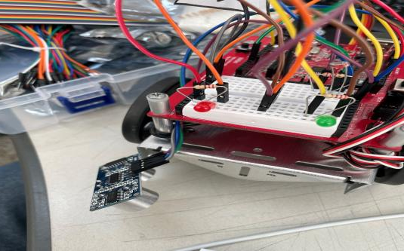
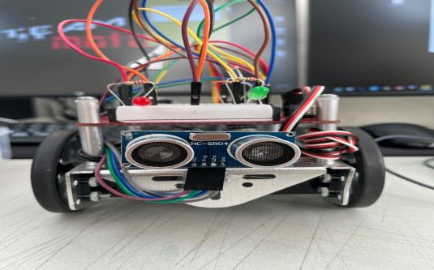
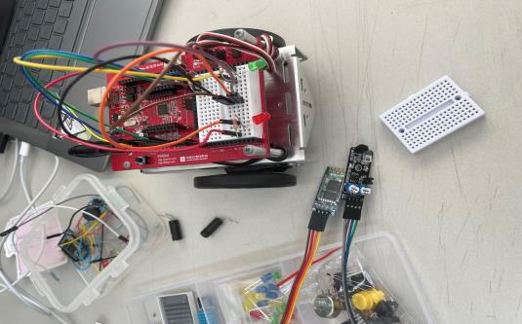
진행 과정 & 결과
Progress
1차
2차
3차
처음 초안을 작성한 후 1차적으로
조립해 봤을 때의 형태,
아직 초기 프로토 모델이기 때문에
가장 기본적인 형태이다.
센서를 추가하고 조립하던 상태,
기존 거리감지센서를
초음파센서로 변경하였다.
또 아직 제대로 완성하지 않아
정리가 필요한 모습이다.
센서를 교체하고 추가하여
최종적으로 완성한 모습.

Slide 15

Part 3,
코딩 & 질문 및 답변

Slide 16
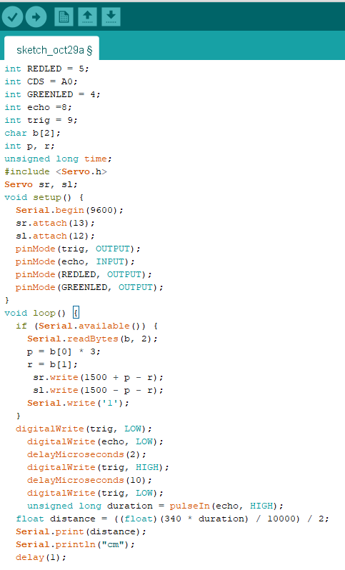
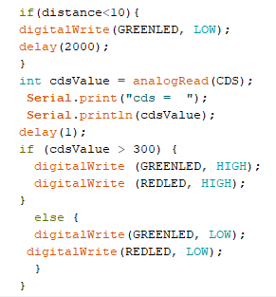
코딩
Progress

Slide 17
Q.
질문

Slide 18
“ ”
답변

Slide 19
발표를 마치겠습니다
감사합니다

